Slide 1
과목_학년학기_단원 | suhi_0501_05
차시명 | 01 공부할 준비가 되어 있나요
파일명 | suhi_0501_05_0001
검토 | 담당
수학팀 | 박종민
문서 HISTORY
번호 | 버전 | 문서 작성일 | 내용 비고 | 작성자 (내선번호) | 검토자
1 | V 1.0 | 2022.02.19. | 문서 발생 | 백지수
2 | V 1.0 | 2022.03.08 | 1차 검수 |  | 박종민
3 | V 2.0 | 2022.03.08 | 2차 검수 |  | 김예림
4
5
6
7
8
9
10
11

Slide 2
학습단계 | 파일명 | 페이지 정보 | 프레임 수 | 자료 형태 (동영상, 애니메이션, 노래)
 | suhi_0501_05_0001.html | 수학 익힘 55쪽 | 1 | Html5
총 프레임 수 |  |  | 1

Slide 3
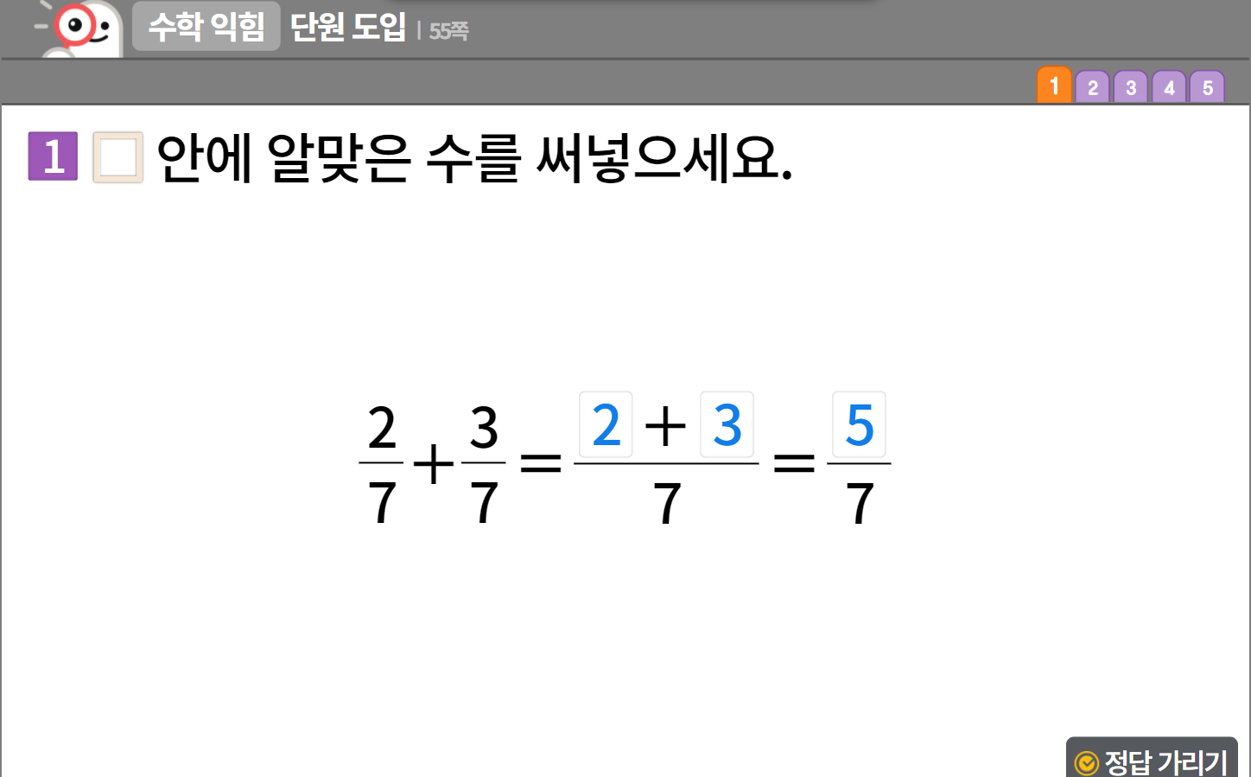

5-1
5. 분수의 덧셈과 뺄셈
suhi_0501_05_0001
01 공부할 준비가 되어 있나요
수정사항
링크 참고하여 익힘책 페이지 디자인 수정 (이하 공통)
1 | 숫자 약물 디자인 수정
2 | 빈칸 디자인 수정
3 | 정답 확인 디자인 수정 정답 확인 > 정답 가리기로 토글됨.
4
5
2
1
3

Slide 4
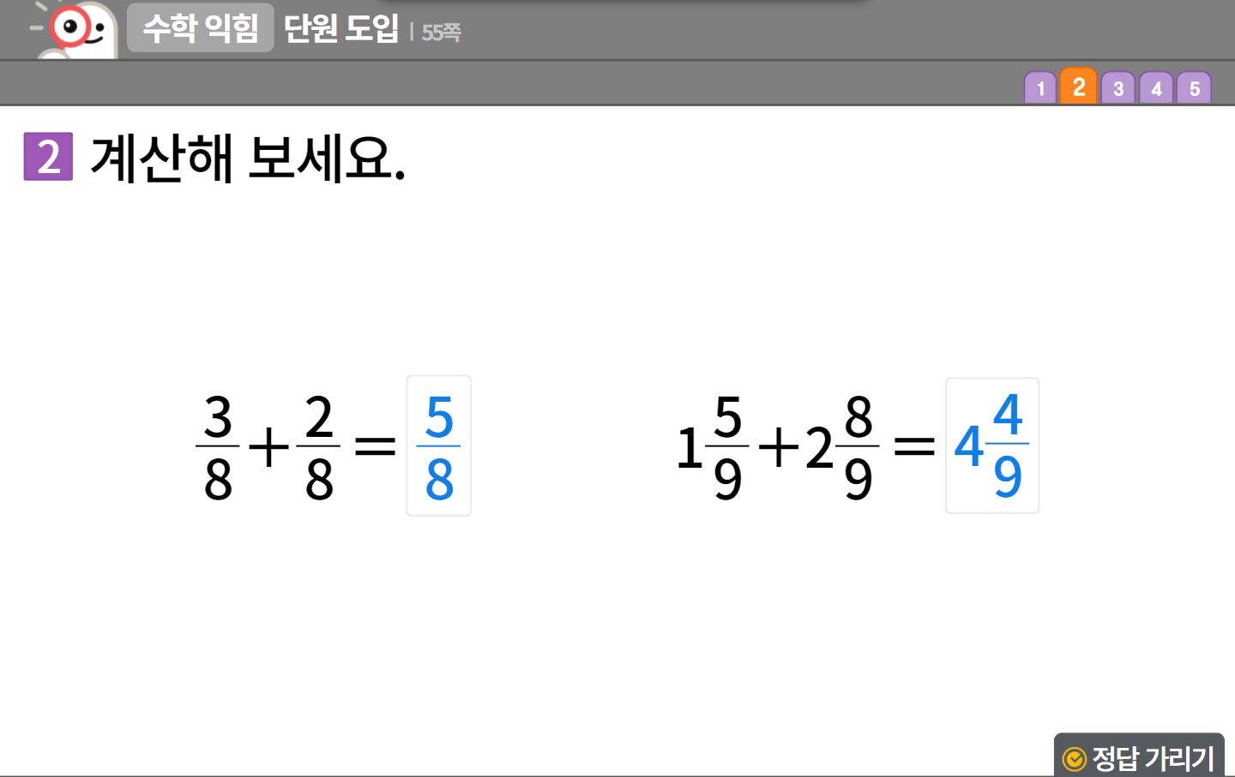

5-1
5. 분수의 덧셈과 뺄셈
suhi_0501_05_0001
01 공부할 준비가 되어 있나요
수정사항
1 | 숫자 약물 디자인 수정
2 | 풀이 확인 버튼 팝업 내용 추가(미니 팝업창 및다음 슬라이드)
3 | 정답 확인 디자인 수정 정답 확인 > 정답 가리기로 토글됨
4
5
1
2
3

Slide 5
5-1
5. 분수의 덧셈과 뺄셈
suhi_0501_05_0001
01 공부할 준비가 되어 있나요
수정사항
<풀이 확인 클릭 시 나타나는 화면>
1
2
3
4
5
풀이
5
9
8
9
5
9
8
9
13
9
4
9
4
9
1 ＋2 ＝(1＋2)＋ ＋ ＝3＋ ＝3＋1 ＝4

Slide 6
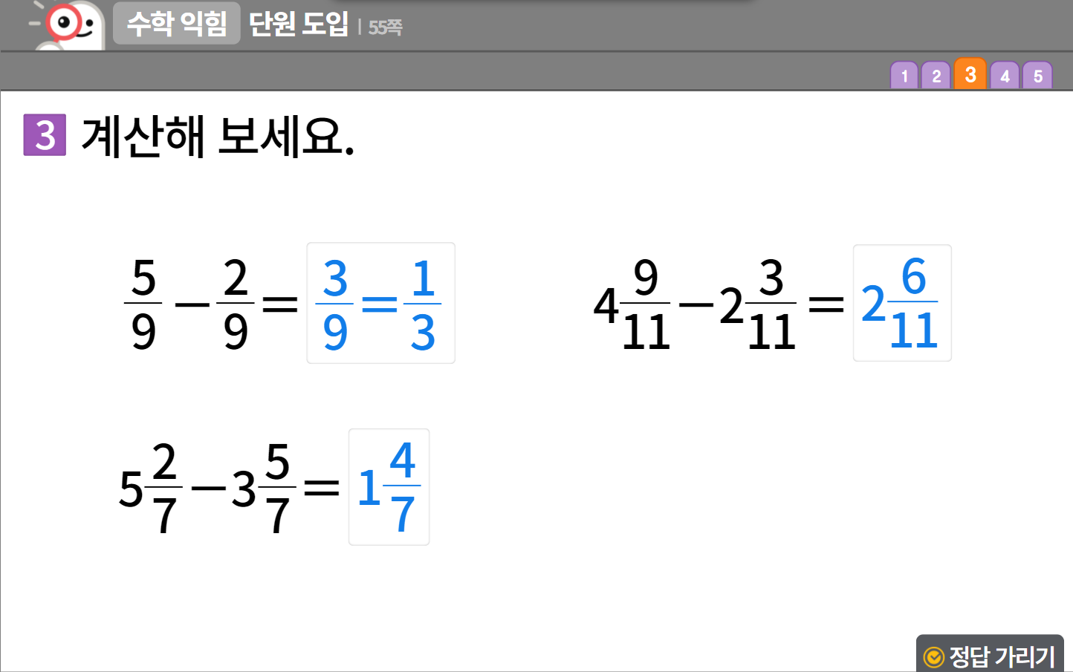
5-1
5. 분수의 덧셈과 뺄셈
suhi_0501_05_0001
01 공부할 준비가 되어 있나요
수정사항
1 | 숫자 약물 디자인 수정
2 | 풀이 확인 버튼 팝업 내용 추가(미니 팝업창 및다음 슬라이드)
3 | 정답 확인 디자인 수정 정답 확인 > 정답 가리기로 토글됨
4
5
1
2
3

Slide 7
5-1
5. 분수의 덧셈과 뺄셈
suhi_0501_05_0001
01 공부할 준비가 되어 있나요
수정사항
<풀이 확인 클릭 시 나타나는 화면>
1
2
3
4
5
풀이
2
7
5
7
37
7
26
7
11
7
4
7
5 －3 ＝ － ＝ ＝1

Slide 8
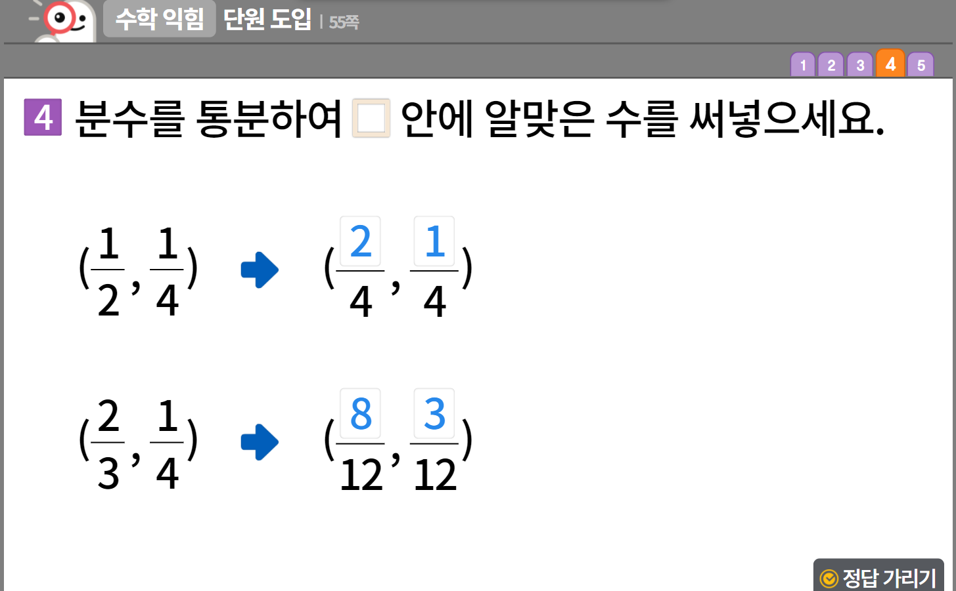

5-1
5. 분수의 덧셈과 뺄셈
suhi_0501_05_0001
01 공부할 준비가 되어 있나요
수정사항
1 | 숫자 약물 디자인 수정
2 | 빈칸 디자인 수정
3 | 화살표 디자인 수정
4 | 정답 확인 디자인 수정 정답 확인 > 정답 가리기로 토글됨.
5
2
1
3
3
4

Slide 9
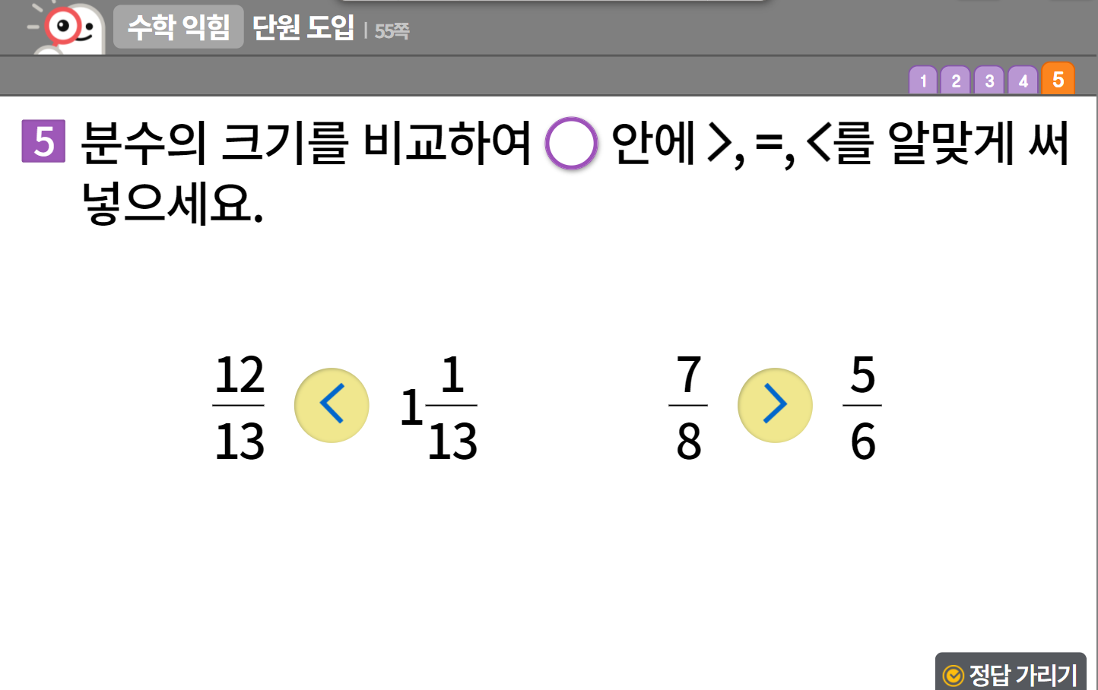
5-1
5. 분수의 덧셈과 뺄셈
suhi_0501_05_0001
01 공부할 준비가 되어 있나요
수정사항
문제 형식 비고 참고 (문제 3번)
1 | 숫자 약물 디자인 수정
2 | 부등호, 빈칸 디자인 수정(비고 참고)
3 | 풀이 확인 버튼 팝업 내용 추가(미니 팝업창 및다음 슬라이드)
4 | 정답 확인 디자인 수정 정답 확인 > 정답 가리기로 토글됨
5
1
2
2
2
3
4
http://cdata.tsherpa.co.kr/tsherpa/MultiMedia/Flash/2020/curri/index.html?flashxmlnum=soboro2&classa=A8-C1-32-MM-MM-04-02-02-0-0-0-0&classno=MM_32_04/suh_0302_01_0002/suh_0302_01_0002_401_1.html

Slide 10
5-1
5. 분수의 덧셈과 뺄셈
suhi_0501_05_0001
01 공부할 준비가 되어 있나요
수정사항
<풀이 확인 클릭 시 나타나는 화면>
1
2
3
4
5
풀이
12
13
14
13
1
13
＜ (＝1 )
(＝ )＞ (＝ )
7
8
21
24
5
6
20
24
http://cdata.tsherpa.co.kr/tsherpa/MultiMedia/Flash/2020/curri/index.html?flashxmlnum=soboro2&classa=A8-C1-32-MM-MM-04-02-02-0-0-0-0&classno=MM_32_04/suh_0302_01_0002/suh_0302_01_0002_401_1.html

